Slide 1
SE344 Computer Graphics
第五章 光影与纹理细节
主讲教师 肖双九
xsjiu99@cs.sjtu.edu.cn

Slide 2
本章内容
光影处理
反射效果
折射效果
阴影处理
纹理映射
一般纹理映射
环境映射
凹凸映射
纹理映射新技术
过程纹理

Slide 3
本章内容
OpenGL中的纹理映射
定义纹理
指定纹理的应用方式
激活纹理映射
指定纹理坐标和几何坐标，绘制场景
控制纹理

Slide 4
读书派booklist免费出品
禁止任何二次分享、售卖
本人法律专业，请勿以身试法
读书派booklist免费出品
这部分内容不影响PPT播放
尊重原创，请勿以身试法，二次分享或倒卖
01
光影处理

Slide 5
1.1 光影的意义
光影效果
反射（倒影）
折射
阴影
大幅度提高图形绘制的真实感
由视点作为提示信息来确定空间位置关系

Slide 6
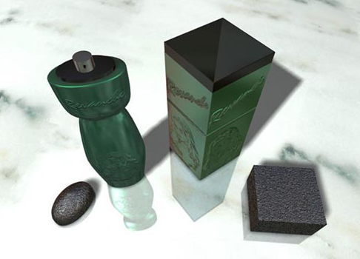
大幅度提高图形绘制的真实感

Slide 7
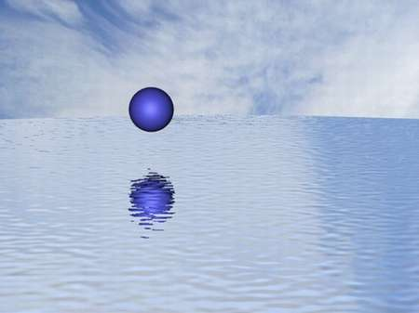
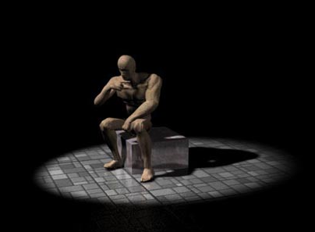
大幅度提高图形绘制的真实感

Slide 8
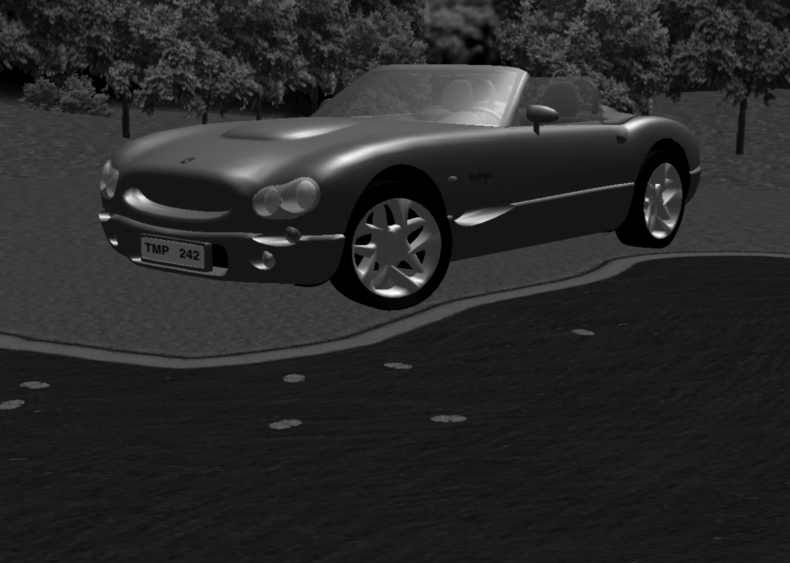
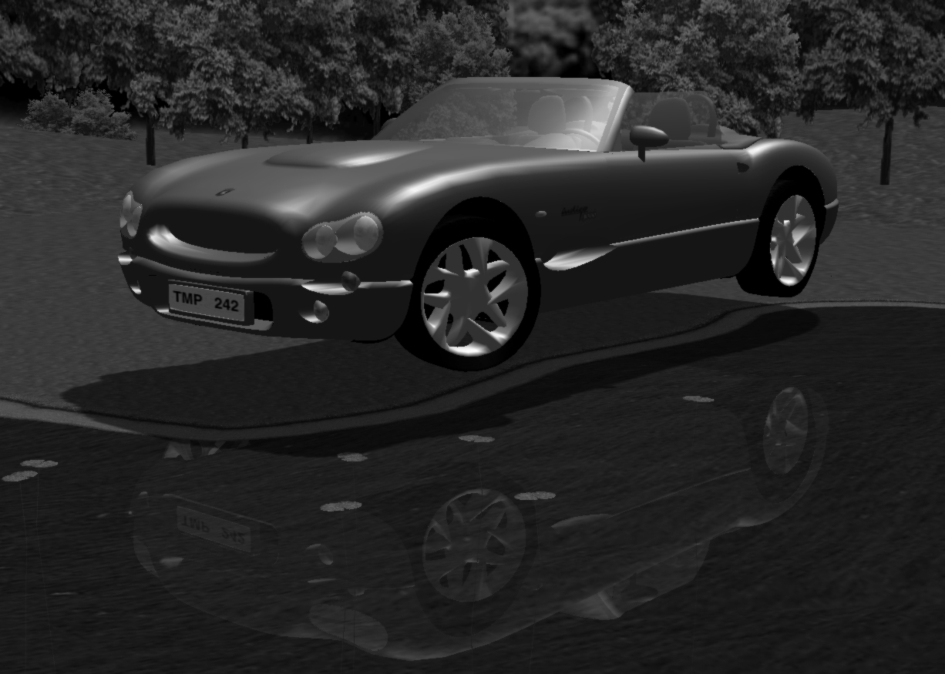
确定空间位置关系

Slide 9
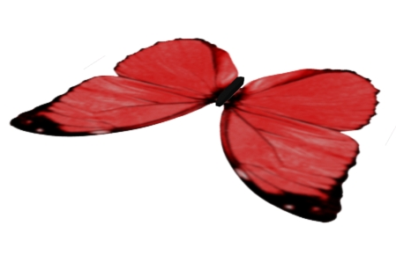
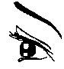
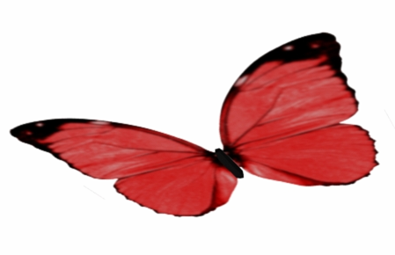
1.2 反射光影
1.2.1 平面反射
N
反射角
入射角
反射平面
P

Slide 10
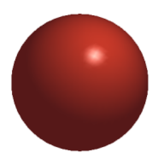
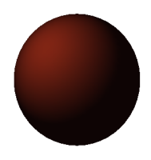
1.2 反射光影
1.2.1 平面反射
反射变换矩阵
如果P点在原点，其法矢量N为(0,1,0)，则平面反射就可以看作相对于X轴对称做的一个复制；
为得到倒影的正确光照，要计算复制
模型在相应位置和方向上的光照效果；
可以用缩放矩阵S(1,-1,1)来计算；
Y
N
P
(0,0)
X

Slide 11
1.2.1 平面反射
Y
N
反射变换矩阵
如果点P在空间任意点，法矢量N为任意方向；
先将法矢量N旋转至与Y轴平行，旋转矩阵R (N(0,1,0))；
将P点平移至原点，平移矩阵T(-p)；
然后进行S(1,-1,1)；
进行逆向平移和旋转变换，将P点和法矢量N变换回到原始位置
P
(0,0)
X
设
则反射变换矩阵M为
如果反射平面的位置或方向发生了变化，必须重新计算反射矩阵M
Notes:
反射矩阵M是反射平面上的点P和法矢量N的函数，因此如果反射平面的位置或方向发生了变化，必须重新计算反射矩阵M

Slide 12
1.2.1 平面反射
反射变换后的可见面判别
被反射物体的倒影模型要根据视点判别可见性；
N
P
Notes:
反射矩阵M是反射平面上的点P和法矢量N的函数，因此如果反射平面的位置或方向发生了变化，必须重新计算反射矩阵M

Slide 13
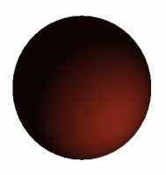
1.2.1 平面反射
反射变换后的光照
将反射平面设为部分透明；
这样既可看到反射平面，又可看到倒影模型；
透明度α充当了反射率因子，反射平面的透明度越高，反射率就越高。

Slide 14
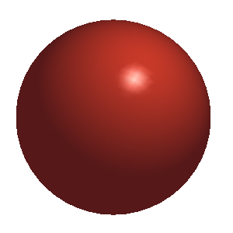

1.2.1 平面反射
利用模板缓冲器解决反射失真
倒影可能会出现在没有反射平面的地方,造成失真
采用模板缓冲器
OpenGL中是GL_STENCIL_BUFFER_BIT
把绘制区域限制在模板区域
Notes:
地板上的兰色方砖是不不反光的材质，但是用统一反射变换，就产生了错误，在不反光的区域也有倒影，可采用模板缓存
模板缓存：把绘制操作限制在屏幕上的某个区域，如同在屏幕上覆盖了一个有图案的模板，然后将颜色喷涂到模板上。这样，模板上的图案被保留在屏幕上，图案以外的区域则没有喷涂图象

Slide 15
1.2.2 曲面反射
用光线跟踪的方法计算
也可用环境纹理映射的方法

Slide 16
1.3 阴 影
阴影处理的基本概念
遮挡物Occluder
接收物Receiver
硬阴影Hard Shadow
软阴影Soft Shadow
本影Umbra
半影Penumbra
光源
遮挡物
半影
接收物
本影
阴影
半影
Notes:
点光源只会产生一个全阴影区，这种阴影称为硬阴影，其边缘通常会被误认为几何特征
面光源或体光源会产生 软阴影。软阴影分为全阴影区（本影）和部分阴影区（半影）。随着光源变大，本影区会越来越小，甚至消失。
通常会选择软阴影进行绘制，使得观察者有更真实的感觉。

Slide 17
1.3.1 平面阴影
L
•
Y
硬阴影
当阴影投影平面为y=0
投影矩阵为
当阴影投影平面为任意平面
投影矩阵为
X
L
•
N
Notes:
点光源只会产生一个全阴影区，这种阴影称为硬阴影，其边缘通常会被误认为几何特征
面光源或体光源会产生 软阴影。软阴影分为全阴影区（本影）和部分阴影区（半影）。随着光源变大，本影区会越来越小，甚至消失。
通常会选择软阴影进行绘制，使得观察者有更真实的感觉。

Slide 18
1.3.1 平面阴影
硬阴影
阴影的绘制
先绘制阴影投射平面
关闭深度缓冲器，对投影多边形进行绘制（由于没有深度比较，因此可保证绘制的阴影总是在投射平面上）；
打开深度缓冲器，绘制剩余的几何体。
（1）用一个模板缓冲器，避免阴影绘制到投射平面之外
（2）动画场景中，对每一帧计算阴影的消耗太大，可将相对静止的阴影作为纹理进行绘制。
Notes:
实际应用中，要采取措施对阴影投射平面以下的投影多边形进行绘制

Slide 19
1.3.1 平面阴影
软阴影
只要光源有一定面积，就会产生软阴影
可采用多种技术将硬阴影转化为软阴影；
主要思想：
对面光源或体光源上的点进行采样；
将每一个采样点看作一个点光源，生成遮挡物在接收面上的阴影图像；
将所有采样点对应的阴影图像在累加缓冲器中进行平均，产生最终的软阴影的纹理。

Slide 20
1.3.1 平面阴影
软阴影

Slide 21
1.3.2 曲面阴影
两类方法
Shadow Map 阴影图
Shadow Volume 阴影体

Slide 22
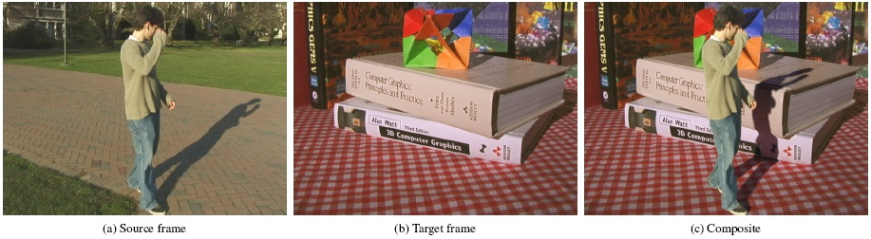
1.3.2 曲面阴影
采用阴影纹理，进行阴影贴图
Shadow Map

Slide 23
1.3.3 阴影图 Shadow Map
基本原理
一个物体之所以会处在阴影当中，是由于在它和光源之间存在着遮蔽物Occluder
或者说遮蔽物离光源的距离比物体要近
用两个Pass对场景 进行渲染
Notes:
ShadowMap】
一个物体之所以会处在阴影当中，是由于在它和光源之间存在着遮蔽物，或者说遮蔽物离光源的距离比物体要近，这就是 shadow mapping 算法的基本原理。
Pass1: 以光源为视点，或者说在光源坐标系下面对整个场景进行渲染，目的是要得到一副所有物体相对于光源的 depth map （也就是我们所说的shadow map），也就是这副图像中每个象素的值代表着场景里面离光源最近的 fragment 的深度值。由于这个pass中我们感兴趣的只是象素的深度值，所以可以把所有的光照计算关掉，打开 z-test 和 z-write 的 render state 。
Pass2: 将视点恢复到原来的正常位置，渲染整个场景，对每个象素计算它和光源的距离，然后将这个值和 depth map中相应的值比较，以确定这个象素点是否处在阴影当中。然后根据比较的结果，对 shadowed fragment 和 lighted fragment 分别进行不同的光照计算，这样就可以得到阴影的效果了。
从上面的分析可以看出来，depth map的渲染只和光源的位置以及场景中物体的位置有关，无论视点怎么运动，只要光源和物体的相互位置关系不变，shadow map就可以被重复使用，因此对于没有动态光源的场景，shadow mapping 是很明智的一种选择

Slide 24
1.3.3 阴影图 Shadow Map
Pass1
以光源为视点，或者说在光源坐标系下面对整个场景进行渲染
得到一幅所有物体相对于光源的 depth map （也就是我们所说的shadow map），也就是这副图像中每个象素的值代表着场景里面离光源最近的 fragment 的深度值
由于我们只关心象素的深度值，所以可以把所有的光照计算关掉，打开 z-test 和 z-write 的 render state
Pass2
将视点恢复到原来的正常位置，渲染整个场景
对每个象素计算它和光源的距离，然后将这个值和 depth map中相应的值比较，以确定这个象素点是否处在阴影当中
然后根据比较的结果，对 shadowed fragment 和 lighted fragment 分别进行不同的光照计算，就可以得到阴影的效果
Notes:
ShadowMap】
一个物体之所以会处在阴影当中，是由于在它和光源之间存在着遮蔽物，或者说遮蔽物离光源的距离比物体要近，这就是 shadow mapping 算法的基本原理。
从上面的分析可以看出来，depth map的渲染只和光源的位置以及场景中物体的位置有关，无论视点怎么运动，只要光源和物体的相互位置关系不变，shadow map就可以被重复使用，因此对于没有动态光源的场景，shadow mapping 是很明智的一种选择

Slide 25
1.3.3 阴影图 Shadow Map
depth map的渲染只和光源的位置以及场景中物体的位置有关
无论视点怎么运动，只要光源和物体的相互位置关系不变，shadow map就可以被重复使用
shadow mapping适用于没有动态光源的场景
Notes:
ShadowMap】
一个物体之所以会处在阴影当中，是由于在它和光源之间存在着遮蔽物，或者说遮蔽物离光源的距离比物体要近，这就是 shadow mapping 算法的基本原理。
从上面的分析可以看出来，depth map的渲染只和光源的位置以及场景中物体的位置有关，无论视点怎么运动，只要光源和物体的相互位置关系不变，shadow map就可以被重复使用，因此对于没有动态光源的场景，shadow mapping 是很明智的一种选择

Slide 26
1.3.4 阴影体 Shadow Volume
巧妙地使用模板缓冲器，将阴影透射到任意形状的物体上；
阴影体的生成
点光源
•
阴影体
遮挡三角形

Slide 27
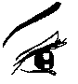
1.3.4 阴影体 Shadow Volume
所有位于阴影体内部的几何体都处在阴影中；
场景的阴影体判别
使用模板缓冲器作为计数器
任意物体
A
-1
遮挡体
-1
B
+1
+1
+1
A位于阴影之外，B、C位于阴影之中
+1
C
+1
Notes:
计数方法：
视线与物体上点连线与阴影体的正向面（视点的可见面）相交，则计数器加1；
视线与物体上点连线与阴影体的反向面（视点的可见面）相交，则计数器减1；
判别方法：
最终计数器中的值大于0，说明该点处于阴影中；若最终计数器中的值小于等于0，说明该点处于阴影之外
有多个遮挡物时，该方法也同样适用

Slide 28
读书派booklist免费出品
禁止任何二次分享、售卖
本人法律专业，请勿以身试法
读书派booklist免费出品
这部分内容不影响PPT播放
尊重原创，请勿以身试法，二次分享或倒卖
02
纹理映射

Slide 29
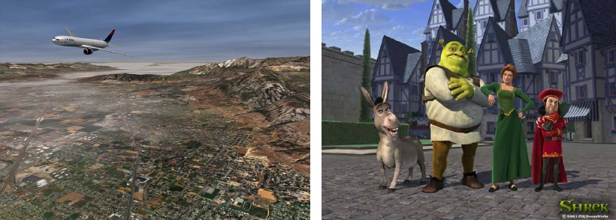
2.1 纹理的意义
Notes:
我们并不需要为场景中的每个细节建模并计算显示颜色

Slide 30
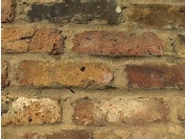
2.1 纹理的意义
Notes:
我们并不需要为场景中的每个细节建模并计算显示颜色

Slide 31
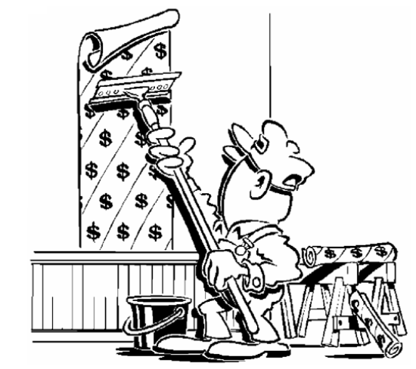
2.1 纹理的意义
材质细节
光照细节
几何细节
Notes:
我们并不需要为场景中的每个细节建模并计算显示颜色

Slide 32
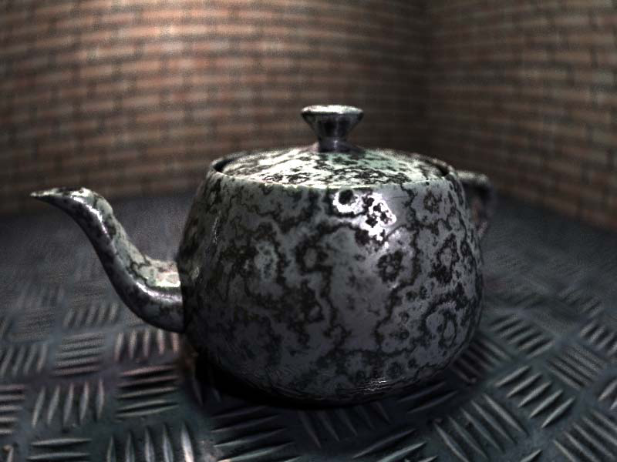

Slide 33
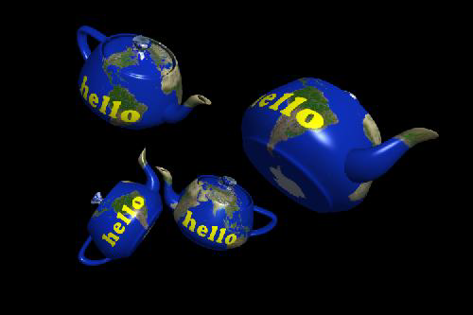

Slide 34
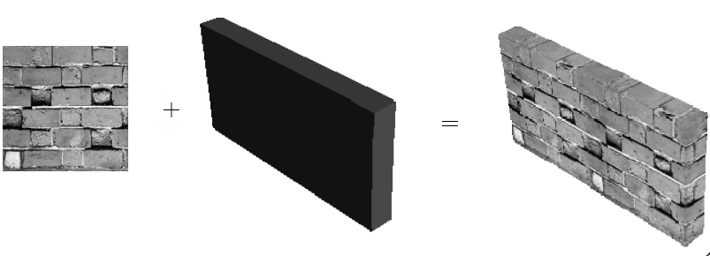
2.1 纹理的意义
Texture
Geometric Model
Rendered result with details

Slide 35
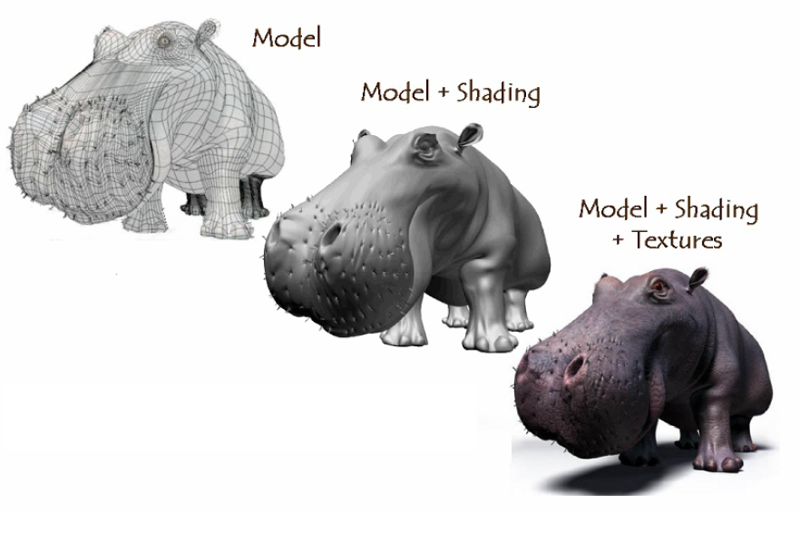
http://www.3drender.com/jbirn/productions.html

Slide 36
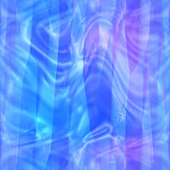
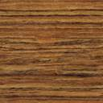
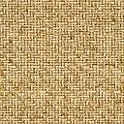
2.2 纹理映射原理
2.2.1 纹理映射定义
将纹理模式映射到物体模型表面，模拟物体表面材质细节,光照细节和几何细节，称为纹理映射（Texture Mapping）
纹理空间
纹理一般定义在单位正方形域0≤s≤1,0≤t≤1上，称为纹理空间
t
1
0
s
0
1
Notes:
砖墙、地形、地毯、动物皮毛、木质纹理等，还有一些物体表面会有图案、饰纹、标记等。
可以用纹理映射的方式将图案“贴“到物体模型表面，称为”纹理映射“

Slide 37
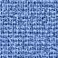
2.2.1 纹理映射定义
纹理模式
纹理函数
定义在纹理空间中的函数。例如：
◆
a,b表示亮度，[x]表示向下取整
❖
A为[0,1]上的随机变量，p,q为频率系数
Notes:
理论上讲，任何定义在纹理空间上的函数都可以作为纹理函数
但实际应用中采用一些特殊的函数模拟现实生活中的一些纹理
f(s,t)模拟粗布纹理

Slide 38
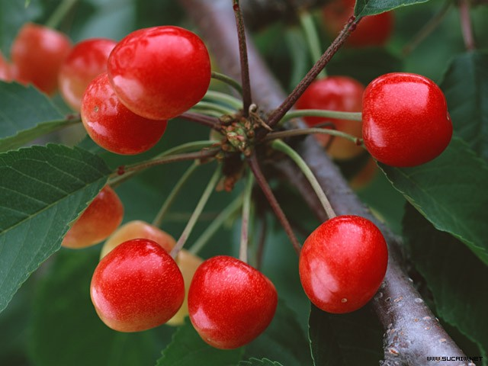
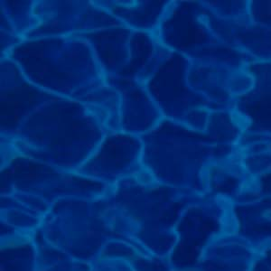
2.2.1 纹理映射定义
纹理模式
纹理数组
用离散法，定义一个二维数组代表一个用于光栅图形显示的图形、位图或图像。
n
0
0
n
Notes:
纹理数组是更常用的一种方法

Slide 39
2.2.2 纹理映射方法
纹理坐标系(s,t)
物体表面的表示在(u,v)坐标系
投影平面上的像素显示在(x,y)笛卡儿坐标系
两种映射方法
将纹理模式映射至物体表面，然后再进行投影变换映射至投影平面，称为纹理扫描
将投影平面的像素区域映射至物体表面，再映射至纹理空间，称为像素次序扫描
M_{T}⁻¹
M_{T}
M_{vp}
纹理空间：
(s,t) 数组坐标
对象空间：
(u,v) 表面参数
M_{vp}⁻¹
图像空间：
(x,y) 像素坐标
纹理映射变换
逆观察投影变换
逆纹理映射变换
观察投影变换

Slide 40
2.2.2 纹理映射方法
像素次序扫描
M_{vp}⁻¹
投影像素区
M_{T}⁻¹
像素区
物体表面
纹理数组

Slide 41
2.2.2 纹理映射方法
投影函数
Projector Function
3D模型上的一个空间点(x,y,z)通过PF得到对应的纹理坐标(s,t)
P：³→ ² P(x,y,z)=(s,t)
投影函数确定方法
人为定义曲面参数
利用参数曲面固有的(u,v)值
采用两步法（Two Step Technique)

Slide 42
2.2.2 纹理映射方法
投影函数
人为定义曲面参数
最简单的方法
建模的同时为每个顶点定义其纹理坐标
多边形内部点的纹理坐标由顶点纹理坐标插值得到

Slide 43
2.2.2 纹理映射方法
投影函数
固有(u,v)坐标
利用参数曲面的固有(u,v)坐标
Bezier曲面或样条曲面片
根据简单片元形状确定
立方体表面
球面
圆柱面

Slide 44
2.2.2 纹理映射方法
投影函数
Two Step Mapping
基本思想
将纹理先映射到简单3D表面（平面、球面、圆柱面、立方体面等，称为Intermediate Surface）－S Mapping
然后映射到复杂对象表面－O Mapping
Notes:
前两种方法的问题：
固有(u,v)坐标不够灵活，人为设定又太费事

Slide 45
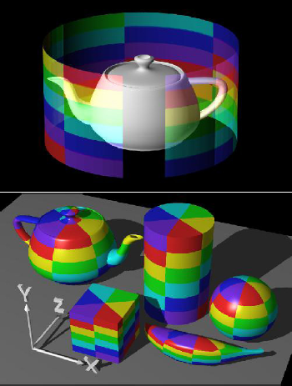
2.2.2 纹理映射方法
Two Step Mapping
S Mapping -- Cylindrical Mapping
d为比例系数，r为半径

Slide 46
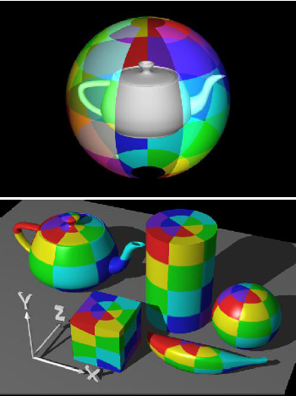
2.2.2 纹理映射方法
Two Step Mapping
S Mapping -- Spherical Mapping

Slide 47
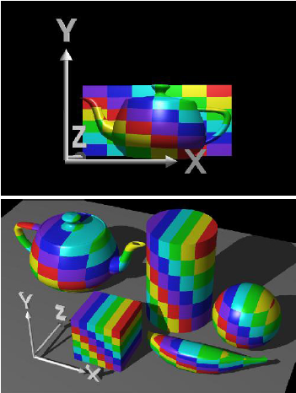
2.2.2 纹理映射方法
Two Step Mapping
S Mapping -- Planar Mapping
P0(x0,y0,z0)对应T(0,0)
矢量s对应u轴
矢量t对应v轴
k为比例系数

Slide 48
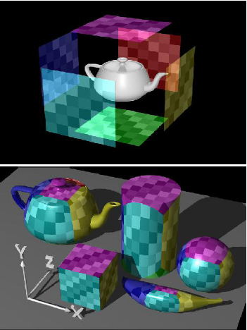
2.2.2 纹理映射方法
Two Step Mapping
S Mapping -- Box Mapping
对象的立方体包围盒
每个面的投影算法与Planar Mapping相同

Slide 49
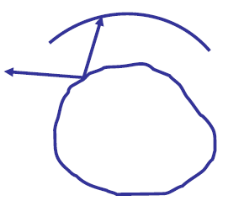
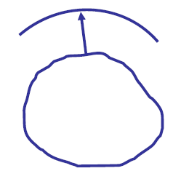
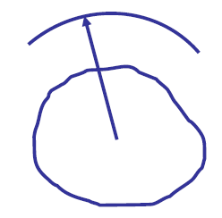
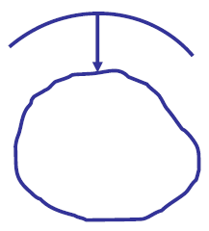
2.2.2 纹理映射方法
Two Step Mapping
O Mapping的四种映射方式
(x’,y’,z’)
(x’,y’,z’)
(x’,y’,z’)
(x’,y’,z’)
Eye
(x,y,z)
(x,y,z)
(x,y,z)
(x,y,z)
Reflected Ray
Object Normal
Object Centroid
Intermediate Surface Normal Forward
Notes:
Reflected Ray就是后面要讲到的环境映射的投影方式，根据观察点的位置，光线折射找到物体表面顶点(x,y,z)对应的Intermediate Surface中间曲面上的点(x’,y’,z’)
Object Normal是根据顶点法矢量计算与Intermediate Surface的交点得到(x’,y’,z’)
Object Centroid是根据物体质心到表面顶点的方向矢量计算与Intermediate Surface的交点得到(x’,y’,z’)
Intermediate Surface Normal Forward是根据Intermediate Surface点(x’,y’,z’)的内法矢计算与物体表面的交点(x,y,z)

Slide 50
2.3 环境映射
Environment Mapping，将空间光照模型作为纹理映射到物体表面
首先定义一个描述单个或一组物体周围环境的光强度数组（即环境纹理，包括光源强度、天空和其他背景物体），将环境纹理映射到一个封闭环境中表面；
然后根据观察方向将环境空间表面的环境纹理映射至物体表面，实现全局镜面反射和漫反射效果；
环境映射的封闭空间可以是球体，更经常使用立方体或圆柱体形状的封闭空间。

Slide 51
2.3 环境映射
1976年，Blinn和Newell提出第一个环境映射算法，通过将环境纹理贴到球体的映射空间上
N
N
π
P
M
纬
度
M
π/2
M
O
P
Q
O
Q
Z
0
S
0
π/2
π
3π/2
2π
经 度
Y
X
S
Notes:
球体关键点S、N、M、O、P、Q

Slide 52
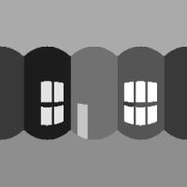
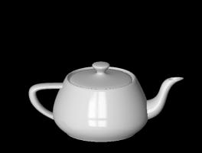
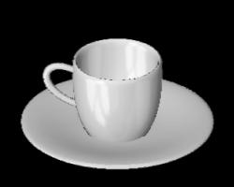
2.3 环境映射
Blinn和Newell的球面环境纹理
Notes:
球体关键点S、N、M、O、P、Q

Slide 53
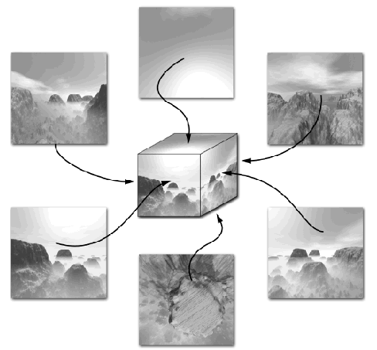
2.3 环境映射
1986年，Greene提出立方体环境纹理
绘制简单
均匀采样
可从照片直接生成
Notes:
球体关键点S、N、M、O、P、Q

Slide 54
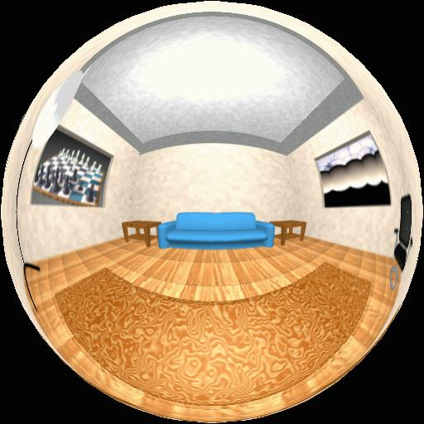
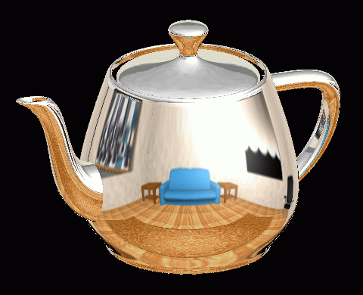
球面环境映射 Spherical Environment Mapping
2.3 环境映射

Slide 55
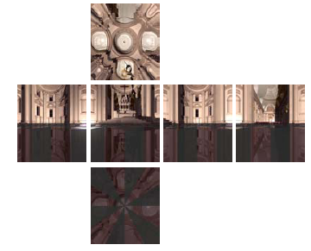
2.3 环境映射
立方体环境纹理

Slide 56
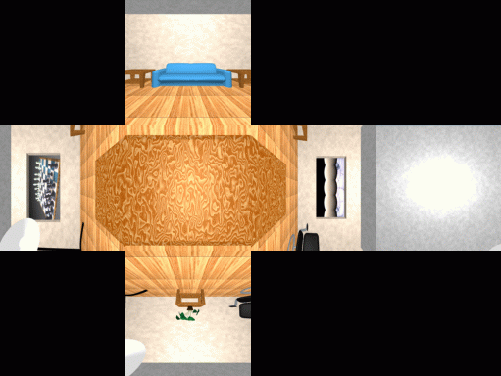
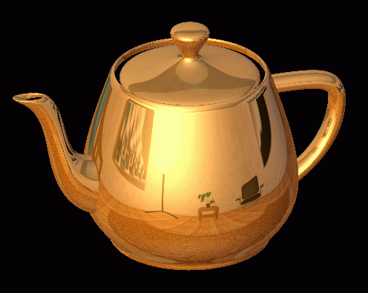
2.3 环境映射
立方体环境纹理

Slide 57
2.3 环境映射
首先将像素区域向物体表面投影；
然后将投影像素区域反射至环境映射中，为每个像素选取表面的光强度；
如果物体是透明的，还可将投影像素区域折射至环境映射中。
投影像素区域
像素在环境映射中的投影
像素区域
•
投影参考点
Notes:
环境映射的封闭空间可以是球体，更经常使用立方体或圆柱体形状的封闭空间。

Slide 58
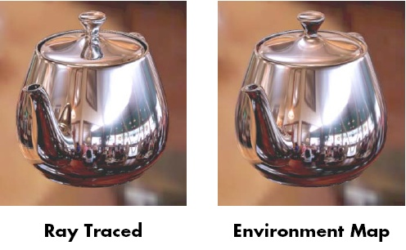
环境映射与光线跟踪的对比
2.3 环境映射
环境映射光照效果与光线跟踪的比较。环境映射的方法效果相似，素速度快，但是没有自反射。

Slide 59
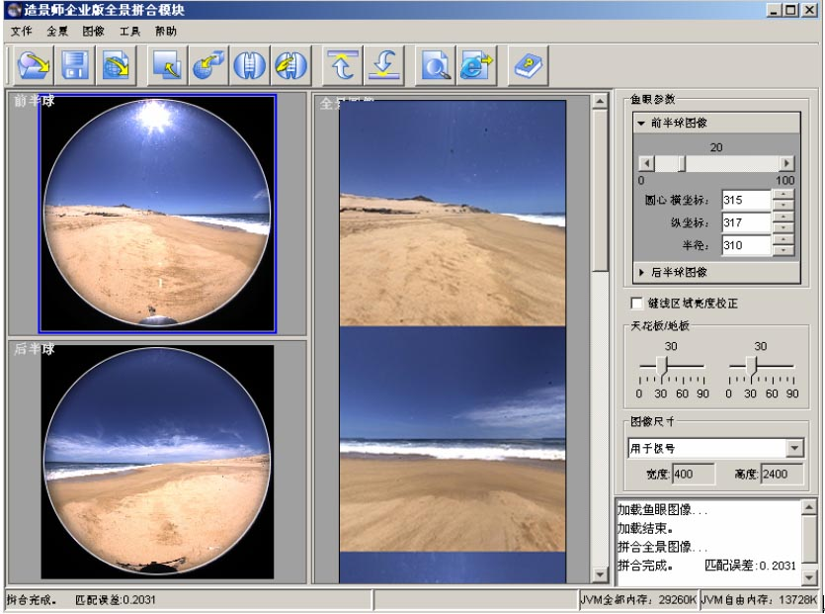
HDR与环境映射的结合
2.3 环境映射
Notes:
环境映射
在电影数码设计过程中，在制作一些宏大场景的时候，需要采用环境映射的办法，把天空、海面、数目等景色都采用摄影的方法获取到，然后将动态的信息与该场景进行有机的叠加。采用环境映射技术可以制作出真实感极强、场面恢弘的场景。如果大家有用过“极品飞车”的游戏，会感觉不同风格赛道周围和天空的景色让人感觉非常真实，这就是因为制作方在制作的时候也使用的是“环境映射”技术。
高动态范围图High Dynamic Range Images
精度意味着更高的细节等级。如果这个情形出现在彩色图像上，那么精度就意味着有足够的色彩用了描述图片里的每一部分。因此，精度将直接关系到图片的质量。随着图像复杂程度的不断提升，用位来表示颜色显得越来越不妥当。更复杂的图像导致现有的精度等级不足以处理足够的位数，也因此在这样的计算过程中经常出现尾数舍位的“错误”（舍位误差）。
溢出和下溢是两种常见的精度误差情形。其出现的原因就是因为精度导致的运算位数并不足够，我们来看下面这个情况。现在我们有个8位的数（其能表现的值为0-255），假设其值为130，并且要和另一个值同样为130的数相加，那么所得到的值为260。但这时候，由于原来的数所在的内存空间其精度为8位，因此我们值得近似的得到一个“错误”的值，长久以来，这一现象非常普遍，但如果这一情形出现在表示图像的颜色上，那么稍微的偏差即将影响最后像素的颜色取值，而连带的图像就不能呈现出非常高的精度。
高动态范围技术的主要目的就是通过更高的精度来表示细节，这样就能够让计算机表示的动态范围不再仅仅局限于255级，更高的数字精度将彻底避免以上各种溢出和下溢的情形出现。而产生的图象也更加接近人眼能够分辨的范围。

Slide 60
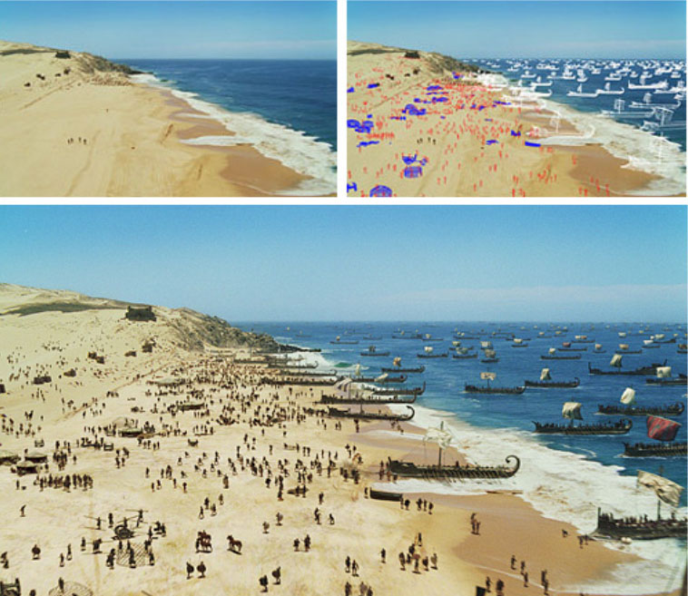
Notes:
在电影制作中会有一些难以营造的场面，比如影片《特洛伊》中有个场景是在墨西哥、马耳它的海滩和外部公海拍摄的，海面上有许多战舰向岛的方向驶来，岛上有很多人、马匹和建筑物。
问题在于对于每一个hdr图像，需要在不同位置拍摄一系列的照片，并需要叠加在一起。这种方法不仅在拍摄时非常复杂，并且得到的图片有诸多缺陷：1、由于是通过反射原理，最终在图像中会有一个铬球，2、拍摄的得到的场景并不完整，需要几张各个角度的图片叠加，才能得到一个完整的场景图片，因此每一张都需要做很多处理。
在《特洛伊》的场景特效制作中，制作人员经过研究后发现了一个更好的方法，使用上海杰图软件公司开发的造景师软件能很方便的得到环境图和HDR图片，拍摄使用造景师配套的Canon 1DS数码单反相机外加一个Sigma 8mm鱼眼镜头，就可以拍摄出几乎没有人工痕迹的完整图像。
Canon相机还可以手工编程，让其只需按一次快门，就可以自动在不同的光圈下拍摄出5幅图像（可以用于合成hdr图像）。再将硬件接在通过一个全景云台架在三角架上，这样可以通过左右旋转拍摄出左右半球的图像。
然后就是将所有HDR图像（环境图）组合成背景幕布。如果有必要的话，可以在此基础上加入基于图像的光照效果和标准的计算机图形光照效果，在3DMax、Maya、Cinema4D中根据需要导入1:6的立方体背景图或者是1:2的球形全景图作为环境背景图并在背景中加入动态的元素

Slide 61
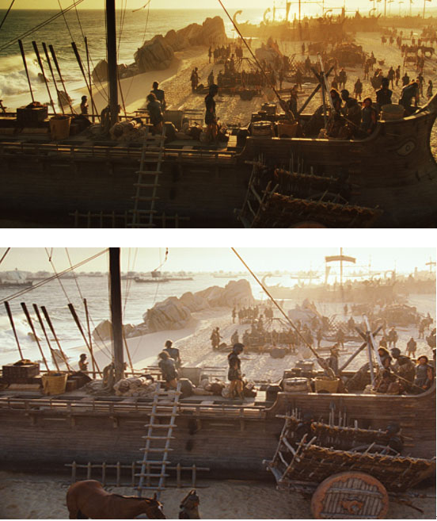

Slide 62
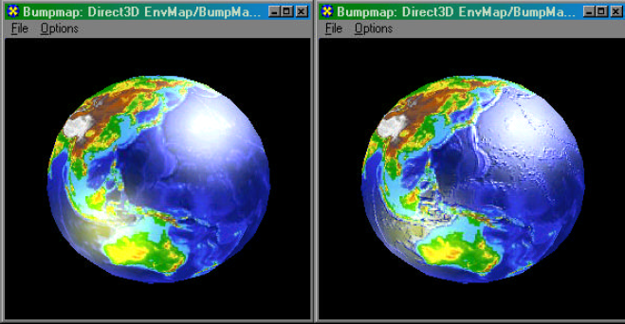
2.4 凹凸映射
Bump Mapping
用于模拟粗糙物体表面的光照细节，表现表面的凹凸效果；
使用扰动函数，在光照模型的计算中使用扰动法向量；
Texture Mapping
Bump Mapping

Slide 63
2.4.1 凹凸映射算法实现
参数曲面上一点P(u,v)处的表面法矢
在表面法矢方向上增加一个小的扰动函数b(u,v),
则
而
P’_{v}
N’
P’_{u}
N
P’(u,v)
b(u,v)n
n
p_{v}
•
p_{u}
y
P(u,v)
x
z
扰动的表面法矢的计算公式为
Notes:
P_{u}、P_{v}分别为P(u,v)处的u向切矢和v向切矢
因为扰动函数的值b很小，所以bn_{u}项可忽略不计

Slide 64
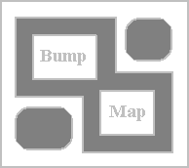

2.4.1 凹凸映射算法实现
凹凸函数b(u,v)的定义
通过一张Height Map记录各像素点的高度信息
计算Height Map中当前像素与周围像素的高度差bu和bv，高度差就代表了各像素的梯度
根据Height Map计算新的Normal
Height Map
Bump Mapping result
Notes:
P_{u}、P_{v}分别为P(u,v)处的u向切矢和v向切矢
因为扰动函数的值b很小，所以bn_{u}项可忽略不计

Slide 65
凹凸函数b(u,v)的定义
2.4 凹凸映射
根据Height Map计算Normal
设当前像素纹理坐标为(u, v)，切线空间中切向量为T（对应纹理空间U方向），副法线为B（对应纹理空间V方向），Height(u, v)表示纹理坐标(u, v)处的高度值
所有计算均是在切线空间
Notes:
P_{u}、P_{v}分别为P(u,v)处的u向切矢和v向切矢
因为扰动函数的值b很小，所以bn_{u}项可忽略不计

Slide 66
2.4.1 凹凸映射算法实现
du = 1 / HeightMapWidth；
dv = 1/HightMapHeight；
// U方向梯度
u_gradient = Height(u-du, v) – Height(u+du, v)；
// V方向梯度
v_gradient = Height(u, v-dv) – Height(u, v+dv)；
//扰动后的新法矢量
new_normal = normal + (T*u_gradient) + (B*v_gradient)；
Notes:
P_{u}、P_{v}分别为P(u,v)处的u向切矢和v向切矢
因为扰动函数的值b很小，所以bn_{u}项可忽略不计

Slide 67



2.4.2 凹凸映射实现效果
Notes:
P_{u}、P_{v}分别为P(u,v)处的u向切矢和v向切矢
因为扰动函数的值b很小，所以bn_{u}项可忽略不计

Slide 68


2.4.2 凹凸映射实现效果

Slide 69

2.4.2 凹凸映射实现效果
Notes:
P_{u}、P_{v}分别为P(u,v)处的u向切矢和v向切矢
因为扰动函数的值b很小，所以bn_{u}项可忽略不计

Slide 70
2.5 法线贴图
Normal Mapping
根据高分辨率模型(Reference Model)顶点的法矢量来对低分辨率的模型(Working Model)进行纹理映射，可在简单模型上获得复杂的纹理细节和光照效果
只改变光照,不改变模型
Notes:
虚拟位移贴图技术是一种效果非常好的准3D技术。这项技术类似于法线贴图（Normal Mapping），并没有像位移贴图（Displacement Mapping）那样实现真正的3D效果。主要依靠后期的PixelShader来将贴图进行一些局部形变，再配合阴影效果来实现3D效果。这种技术比起传统的凹凸贴图以及法线贴图有更好的效果，但是又不会像位移贴图那样消耗过多的几何处理能力，所以这种技术可以说是一种结合位移贴图技术和法线贴图的优点的技术。
X700支持的SmartShader HD技术，在虚拟位移贴图上能够实现比较好的效率，从而在消耗资源很小的情况下得到了非常好的效果。

Slide 71

2.5 法线贴图
The Reference Model

Slide 72

2.5 法线贴图
The Working Model

Slide 73

2.5 法线贴图
Resultant Normal Map and Its Application

Slide 74

2.5 法线贴图

Slide 75
2.5 法线贴图
直接把高度图（Height map）转换成一张法线图（Normal Map），其图的RGB分别是原高度图该点的法线指向：Nx、Ny、Nz
最后在渲染的时候直接将法线图的每个像素与光源的向量点乘，即可得到表示每一点的明暗系数的图：根据高度图，越突出的地方，法线与光源夹角越小，该点的数值越大
接着将这张图乘到渲染管线中即可

Slide 76


2.5 法线贴图
物体空间Object-space法线贴图
切空间tangent-space 法线贴图
切空间

Slide 77
2.5 法线贴图
通常Normal Map存的Normal是基于切线空间的
因此要进行光照计算时，需要把Normal，Light Direction，View Direction统一到同一坐标空间中
一般的做法是在Vertex Shader中把Light Direction和View Direction变换到Tangent Space，通过硬件Rasterize后，在Pixel Shader中统一到切线空间，可以直接计算。
Notes:
我们可以把Normal Map想象成与原表面垂直的点，所有点组成一个不同的表面。

Slide 78

2.5 法线贴图
The 12 different views of an object used during normal map creation for the bunny model. The object is rendered with colors representing the vertex normal vectors [Yigang Wang.Fast Normal Map Generation for Simplified Meshes]

Slide 79


2.5 法线贴图
T=69,451 t=14.71ms T=1000 t=1.77ms T=1000 t = 3.53 ms
Original model Simplified model normal mapped
simplified model
T is the number of triangles of the model, t is the drawing time per frame

Slide 80
2.5 法线贴图
Normal mapping实际应用
并不是从低模的表面凸出高模的细节的，而是把高模中比最高点的位置低的地方凹进去的
因此低模要比高模大一点点才会很准
类似于用一个比高模稍微大一点点尺寸的低模石膏模型来把高模雕刻出来

Slide 81
2.5 法线贴图
Normal mapping的缺点
视角问题
当视角接近平视时，凹凸效果会消失，还会产生后向面无法剔除的现象
自遮挡问题
无法表现平面上凹凸起伏比较大的曲面效果
Notes:
因此只能用在对遮挡关系不敏感的场合，比如场景等，
用NormalMap的人物不太经得起特写，放大了，角度接近水平时出现绘制问题

Slide 82
2.6 视差贴图
视差贴图 Parallax Mapping
是Normal Mapping的增强
部分解决ＮＭ的自遮挡问题
根据视角方向，通过高度图强制背向面的纹素不绘制
高度图保存在Alpha通道

Slide 83

2.6 视差贴图
视点观察到的是模型面片上的T位置
T点在高度图中读到的偏移是A，但实际视点看到的应该是B,要估算在纹理图中A->B的偏移量
特别是在掠角Grazing Angle方向

Slide 84

2.6 视差贴图
视差贴图 Parallax Mapping
Notes:
如图所示，高度为0.0的平面是渲染时的实际面片，棕色的线则代表了原始几何体的实际高度。这里我们一共需要三张纹理：法线纹理，高度纹理以及颜色纹理。A点是我们在面片上看到的点，B点则是该几何体（如果是几何体而非一个面片的话）应该被我们所观察到的点，很明显A点和B点对应的纹理坐标是不同的，为了模拟实际的几何体表面，我们需要估计A B之间纹理坐标的偏移，这里又是一个“hack”，这里我们粗暴的将偏移量通过如下公式计算：
Xoffset =viewDir.x/viewDir.z∗H(A)∗factor
Yoffset=viewDir.y/viewDir.z∗H(A)∗factor
其中的viewDir是归一化之后的视线向量，H(A) 代表A点的高度。该公式虽然不精确，但是总体上符合视觉的规律。可以看出，当视线与平面的夹角越大，viewDir.x/viewDir.z 的比值也就越大，这样计算出来的偏移量也就越大，足以糊弄我们的眼睛。但是这样模拟出来的偏移量太大，需要调校一下factor 这个参数，一般设置为0.1，使视觉效果达到最好。

Slide 85

2.6 视差贴图

Slide 86

2.6 视差贴图
Steep Parallax Mapping
由于上述offset偏移量估计实在过于粗糙，当视线接近水平时，纹理会有很多地方发生扭曲
为了更精确的估算offset ， 将Height Map分层
Notes:
但是上述估计实在过于粗糙，当视线接近水平时，纹理会有很多地方发生扭曲。为了更精确的得出偏移量，又有了steep parallax mapping的方法 将深度纹理分层，每层的间隔相同，然后用一种类似于raymarch的算法，沿着视线方向往下探，每次高度下降一层，当视线与某一层的交点的高度值小于该处深度贴图中的高度时停止。图中所示，T2处的实际高度比该层的高度0.4要高，继续往下，到了T3时反过来了，因此我们就选取T3作为偏移之后的纹理坐标。用这种方式精度提升了很多，而且分层越细，精度越高。但是问题也随之而来，图片中产生了很明显的条带。

Slide 87


2.6 视差贴图
Steep Parallax Mapping
Parallax Mapping
Steep Parallax Mapping
Notes:
但是上述估计实在过于粗糙，当视线接近水平时，纹理会有很多地方发生扭曲。为了更精确的得出偏移量，又有了steep parallax mapping的方法 将深度纹理分层，每层的间隔相同，然后用一种类似于raymarch的算法，沿着视线方向往下探，每次高度下降一层，当视线与某一层的交点的高度值小于该处深度贴图中的高度时停止。图中所示，T2处的实际高度比该层的高度0.4要高，继续往下，到了T3时反过来了，因此我们就选取T3作为偏移之后的纹理坐标。用这种方式精度提升了很多，而且分层越细，精度越高。但是问题也随之而来，图片中产生了很明显的条带。

Slide 88

2.6 视差贴图
Steep Parallax Mapping
产生条纹的原理分析
Notes:
这些条带产生的原因如上图，注意其中的灰线和绿线，它们是进行“raymarch”时两层的分界线，他们对应的偏移后的纹理坐标区域（灰虚线和绿虚线之间的区域）有很多是重复的，这也就意味着看到的纹理也会因为重复而产生条纹

Slide 89

2.6 视差贴图
Steep Parallax Mapping with Linear Interpolating
不再简单的取T 3作为偏移纹理，根据一个比值r 来对纹理坐标进行线性插值
Notes:
现在图中的H() 代表该点处实际高度与该层高度的差值的绝对值
当r=1 时，偏移坐标为T2 ，当r=0 时，偏移坐标为T3 。这样处理之后得到的效果就比较令人满意了，几乎没有瑕疵。

Slide 90

2.4 纹理映射新技术
Steep Parallax Mapping with Linear Interpolating
Steep Parallax Mapping with Linear Interpolating

Slide 91

2.7 位移映射
Displacement Mapping
也叫映射转移、置换贴图
原始三角片法矢
位移面
原始三角片
Notes:
Displacement Mapping位移映射，也叫映射转移，是Matrox研发的技术
Displacement Mapping——置换贴图技术。置换贴图可以透过两张纹理的混合形成真正的凹凸模型，就是说Displacement Mapping透过一张基本纹理、一张光照纹理以及一张最为重要的高程纹理来完成模型外观的过程，模型本身也许只是一个圆筒，但是使用了Displacement Mapping以后，就可以生成一个栩栩如生的人头来，也可以让平面图形形成立体效果。这种技术在以往只是在Pixar的Photorealistic Renderman得以应用。当然，这个“建模”过程也是需要Vertex Shader来协助的，并非以往环境凹凸贴图那样只是一个单纯的贴图过程，而是一个极其复杂的过程。Matrox能够实现硬件支持，已经成为3D图形芯片的一次重大突破。
Cook 提出了位移映射(disp lacem en t m app ing)技术, 它能够产生非常复杂的几何细节, 却不需要对
这些细节逐个进行构造. 它允许用户采用位移映射图或者移位绘制器(disp lacem en t shaders) 来描
述曲面的几何细节, 并对所映射的曲面添加真正的移位细节[ 14, 15 ]. 这一点是位移映射和凹凸纹理
(bump tex tu re) 的根本区别. 两者非常相似, 不同的是位移映射是真正添加几何细节, 而凹凸纹理则是
只对映射曲面不同部位的法向量做扰动[ 13, 16 ]. 位移映射技术的一个根本特征是只有在绘制的时候, 几
何细节才真正被加上去, 因此, 可以自适应地根据具体位置选择可见的几何细节的精细程度, 以减小场
景绘制的几何复杂度.
GeForce6800中，CineFX结构最值得一提的特性之一就是其位移映射（displacement mapping）功能，这一功能意味者我们第一次只需要简单的将一个材质加载到寄存器中便可以将材质信息映射到顶点上。这一技术超越了像bump mapping等旧的那些不用许材质和周围环境相互作用的方法。通过位移映射每一个材质都可以与各种各样的光源相互作用。在某种意义上来说，这种做法比起原有的那些技术只需要少量的计算。从画面质量的角度来看，这一技术可以更加真实的再现3D环境，它里面的各种光源以及一个场景里面的各种3D模型的相互作用。也是第一次这些模型的每一个细节都可以对各种光源做出反应。举个简单的例子来说就是一个模型在另外一个模型上可以正确的投影，看起来就像真的一样。
微软亚洲研究院的王力锋等人提出的VDM（View-Dependent Displacement Mapping）基于视点的位移映射，沿视线方向有不同的细节纹理映射。 与传统位移映射不同， VDM 能够对自阴影、自遮挡和轮廓边缘细节进行正确的绘制，模型网格不需要细分. VDM 对每个像素进行处理，通过硬件加速，可以进行实时的复杂结构模型的渲染绘制

Slide 92

2.7 位移映射
Notes:
左下角小图为没有使用位移贴图技术的模型，上部大图为应用了位移贴图技术后的模型。通过比较可以看出：位移贴图技术的应用使恐龙头部模型有了更高的真实度。

Slide 93

2.7 位移映射
Notes:
左下角小图为没有使用位移贴图技术的模型，上部大图为应用了位移贴图技术后的模型。通过比较可以看出：位移贴图技术的应用使恐龙头部模型有了更高的真实度。

Slide 94



View-Dependent Displacement Mapping
2.7 位移映射
Bump Mapping
Displacement Mapping
VDM
VDM解决了位移映射中的遮挡和轮廓问题，并通过硬件加速可实现实时绘制
Notes:
2003 SIGGRAPH
Wang et al.

Slide 95
2.8 过程纹理
二维纹理存在的问题
物体曲面上曲率变化大的区域可能发生纹理的非均匀变形,导致不真实的视觉效果；
对由多个曲面片拼接而成的物体表面进行二维纹理映射时,很难保证相邻曲面片间纹理的连续性。
三维纹理映射
将纹理模式直接定义在三维空间，通过将物体嵌入到纹理空间实现纹理映射；
三维纹理的构造方法
Notes:
当然，研究者们一直在探讨解决二维纹理的这些问题的方法，例如反走样算法，并且还在做不同纹理之间的光滑过渡等研究

Slide 96

2.8 过程纹理

Slide 97
2.8 过程纹理
三维纹理的定义方法
数字化离散采样——内存耗费巨大
数学模型
过程纹理
通过定义简单的过程迭代函数生成的三维纹理，称为过程纹理 (Procedural Texture)
过程纹理均为解析表达的数学模型，目的是用简单的参数来逼真地描述复杂的自然纹理细节
经验模型
Notes:
虽然数字化离散采样方法在二维纹理中得到了广泛的应用，但在三维纹理的构造中，它需要庞大的三维数组，对高分辨率纹理来说，其内存耗费是非常巨大的。
因而在真实感图形系统中，往往采用第二种方法定义三维纹理，并开发出许多简单的过程迭代函数生成复杂的纹理，这类纹理称为“过程纹理”

Slide 98
2.8 过程纹理
2.8.1 Peachey的木纹函数
基本思想
采用一组共轴圆柱面定义体纹理；
通过下列简单操作实现真实感纹理的模拟：
扰动 (perturbing)：对共轴的圆柱面进行扰动，扰动量可以为正弦函数或其他能描述木纹与正规圆柱面的偏离量的函数；
扭曲(twisting)：在圆柱轴方向加一个小扭曲量；
倾斜(tilting)：将圆柱轴沿某一方向倾斜。
Notes:
1985年Peachey用一种简单的规则三维纹理函数首次成功的模拟了木制品的纹理效果。

Slide 99

2.8.1 Peachey的木纹函数

Slide 100
2.8.2 Perlin噪声函数
•
•
•
•
•
基本思想
噪声函数特点：
在空间连续分布
变化剧烈
在空间任何方向均不具有周期变化
•
•
•
噪声函数
Notes:
一个好的噪声函数应具有的性质：
（1）旋转统计不变性
（2）平移统计不变性
（3）频率带宽很窄

Slide 101


2.8.2 Perlin噪声函数
噪声函数本质上就是一个基于种子的随机数产生器
Noise Function产生的[0，1]之间的随机数
光滑插值函数Smooth Function处理后的结果
Notes:
噪声函数输入参数为一个整数，输出结果为基于输入参数的随机数。如果你两次输入同样的参数，则结果都是一样的。

Slide 102






2.8.2 Perlin噪声函数
假如有多个不同频率和幅度的光滑函数(smooth function)，把他们组合在一起，就能产生一个比较好的Perlin噪声函数

Slide 103

2.8.2 Perlin噪声函数
多个不同频率和幅度的光滑函数(smooth function) 组合结果

Slide 104







2.8.2 Perlin噪声函数
2维光滑函数，组合在一起形成的2维Perlin噪声函数
组合结果
Notes:
通常定义Persistence为幅度/频率，这是分形几何的发明人Mandelbrot创造的。Matt也定义Persistence的概念，而且更加直观，它的定义如下：
frequency = 2^{i}
amplitude = persistence^{i}
i表示增加的第i个噪声函数

Slide 105
2.8.2 Perlin噪声函数
通常定义Persistence为幅度/频率
frequency = 2^{i}
amplitude = persistence^{i}
i表示增加的第i个噪声函数
Octaves(倍频函数)
叠加的一系列函数称作octave函数，后面的每个函数的频率都是前面函数频率的2倍
倍频函数的个数可以任意，但是不需要过多，因为太高的频率图像的像素已经不能表现这些细节了
Notes:
通常定义Persistence为幅度/频率，这是分形几何的发明人Mandelbrot创造的。Matt也定义Persistence的概念，而且更加直观，它的定义如下：
frequency = 2^{i}
amplitude = persistence^{i}
i表示增加的第i个噪声函数
Octaves(倍频函数):
我们增加的函数称作octave函数.，主要是因为后面的每个函数都是前面函数频率的2倍。增加octave函数的数量取决于你。这儿我给的建议是：如果你用Perlin函数渲染图形图像，记住太高的频率可能不能显示，因为屏幕像素已经不能表示这些细节。一些Perlin噪音函数的实现可以根据屏幕限制，自动调节octave函数的数量。另外，当幅度太小时，也要停止增加octave函数。

Slide 106
2.8.2 Perlin噪声函数
一个简单的1维噪音函数（一个随机数产生器）的代码，返回浮点数[-1,1]
function IntNoise(32-bit integer: x) x = (x<<13) ^ x; return ( 1.0 - ( (x * (x * x * 15731 + 789221) + 1376312589) & 7fffffff) / 1073741824.0); end IntNoise function
Notes:
如果我们需要几个不同的随机数产生器的时候，可以选用稍微有点差别的种子（一般为素数prime number）
x = (x<<13) ^ x
X左移13位，并按位与自身求异或，得到的值赋给X
质数（prime number）又称素数，有无限个。质数定义为在大于1的自然数中，除了1和它本身以外不再有其他因数的数称为质数。

Slide 107
2.8.2 Perlin噪声函数
一个简单的2维噪音函数的随机数产生器代码
function Noise1(integer x, integer y) n = x + y * 57 n = (n<<13) ^ n; return ( 1.0 - ( (n * (n * n * 15731 + 789221) + 1376312589) & 7fffffff) / 1073741824.0); end function

Slide 108

2.8.2 Perlin噪声函数
线性插值
function Linear_Interpolate(a, b, x) return a*(1-x) + b*x end of function

Slide 109

2.8.2 Perlin噪声函数
Cosine插值函数
function Cosine_Interpolate(a, b, x) ft = x * 3.1415927 f = (1 - cos(ft)) * .5 return a*(1-f) + b*f end of function

Slide 110

2.8.2 Perlin噪声函数
Cubic插值函数
function Cubic_Interpolate(v0, v1, v2, v3,x) P = (v3 - v2) - (v0 - v1) Q = (v0 - v1) - P R = v2 - v0 S = v1 return Px3 + Qx2 + Rx + S end of function

Slide 111
2.8.2 Perlin噪声函数
1维的光滑函数
function Noise(x) . . end function function SmoothNoise_1D(x) return Noise(x)/2 + Noise(x-1)/4 + Noise(x+1)/4 end function

Slide 112
2.8.2 Perlin噪声函数
2维的光滑函数
function Noise(x, y) . . end function function SmoothNoise_2D(x, y)
corners = ( Noise(x-1, y-1)+Noise(x+1, y-1)+Noise(x-1, y+1)+Noise(x+1, y+1) ) / 16
sides = ( Noise(x-1, y) +Noise(x+1, y) +Noise(x, y-1) +Noise(x, y+1) ) / 8
center = Noise(x, y) / 4
return corners + sides + center end function

Slide 113
2.8.2 Perlin噪声函数
完整的1维Perlin噪声函数伪代码
function Noise (integer x) x = (x<<13) ^ x; return ( 1.0 - ( (x * (x * x * 15731 + 789221) + 1376312589) & 7fffffff) / 1073741824.0); end function function SmoothedNoise_1(float x) return Noise(x)/2 + Noise(x-1)/4 + Noise(x+1)/4 end function function InterpolatedNoise_1(float x) integer_X = int(x) fractional_X = x - integer_X v1 = SmoothedNoise_1(integer_X) v2 = SmoothedNoise_1(integer_X + 1) return Interpolate(v1 , v2 , fractional_X) // Linear Interpolate end function

Slide 114
2.8.2 Perlin噪声函数
完整的1维Perlin噪声函数伪代码
function PerlinNoise_1D(float x)
total = 0 p = persistence n = Number_Of_Octaves - 1 loop i from 0 to n frequency = 2i amplitude = pi total = total + InterpolatedNoise_1(x * frequency) * amplitude end of i loop return total end function

Slide 115
2.8.2 Perlin噪声函数
完整的2维Perlin噪声函数伪代码
function Noise (integer x, integer y) n = x + y * 57 n = (n<<13) ^ n; return ( 1.0 - ( (n * (n * n * 15731 + 789221) +
1376312589) & 7fffffff) / 1073741824.0);
end function
function SmoothNoise_2(float x, float y) corners = ( Noise(x-1, y-1)+Noise(x+1, y-1)+Noise(x-1, y+1)
+Noise(x+1, y+1) ) / 16
sides = ( Noise(x-1, y) +Noise(x+1, y) +Noise(x, y-1)
+Noise(x, y+1) ) / 8
center = Noise(x, y) / 4
return corners + sides + center
end function

Slide 116
2.8.2 Perlin噪声函数
完整的2维Perlin噪声函数伪代码
function InterpolatedNoise_2(float x, float y) integer_X = int(x) fractional_X = x - integer_X integer_Y = int(y) fractional_Y = y - integer_Y v1 = SmoothedNoise_2(integer_X, integer_Y) v2 = SmoothedNoise_2(integer_X + 1, integer_Y) v3 = SmoothedNoise_2(integer_X, integer_Y + 1) v4 = SmoothedNoise_2(integer_X + 1, integer_Y + 1) i1 = Interpolate(v1 , v2 , fractional_X) i2 = Interpolate(v3 , v4 , fractional_X) return Interpolate(i1 , i2 , fractional_Y) //Bilinear Interpolate end function

Slide 117
2.8.2 Perlin噪声函数
完整的2维Perlin噪声函数伪代码
function PerlinNoise_2D(float x, float y) total = 0 p = persistence n = Number_Of_Octaves - 1 loop i from 0 to n frequency = 2i amplitude = pi total = total +
InterpolatedNoise_2(x * frequency, y * frequency) * amplitude end of i loop return total end function

Slide 118
2.8.2 Perlin噪声函数
三维Perlin噪声函数生成
在每一个整数网格点定义一随机灰度值作为噪声函数的值
叠加一系列频率倍增的octave函数
做光滑和插值
非整数网格点处的函数值由相邻8个整数点的值通过三线性插值得到
•
•
•
•
◆
•
◆
•
•
•
•
•
•
•
•
•
◆
•
◆
•
•
•
•
Notes:
一个好的噪声函数应具有的性质：
（1）旋转统计不变性
（2）平移统计不变性
（3）频率带宽很窄

Slide 119







2.8.2 Perlin噪声函数
Perlin的三维噪声函数模拟出的逼真三维纹理

Slide 120

2.8.3 Perlin湍流函数(Turbulence Function)
基本思想
用简单连续函数描述自然纹理的基本结构特征；
用湍流函数扰动基本函数中的某些参数，产生复杂的纹理细节。
用一系列三维噪声函数叠加构造三维湍流函数近似模拟湍流现象；
可模拟大理石、火焰及云彩等自然纹理。
Notes:
湍流是流体力学的概念
用简单函数描述自然纹理的基本结构特征，一般这些函数有变化很大的一阶导数。

Slide 121






2.8.4 气态过程纹理
用体密度函数在三维纹理空间建立气体的隐式描述；
用湍流函数进行扰动，计算扰动后每点的密度值；
Notes:
例如：烟柱的纹理
烟柱的基本形状是垂直的圆柱，将圆柱变形后可得到一个具有真实感的烟柱。视觉上烟柱的动态特征是：上升时逐渐扩散，并慢慢地由规则形状变得紊乱。
将湍流函数设在圆柱中心。湍流量随烟柱高度的增加而增加，而其密度随之降低。
烟柱上升时，其形状应该是弯曲盘绕的，因此在计算点到圆柱中心的距离之前，可引入一个垂直的螺旋位移

Slide 122

2.8.5 随机分形超纹理Hypertextures
地貌纹理
Notes:
采用分形随机方法

Slide 123




2.8.5 随机分形超纹理Hypertextures
Notes:
超纹理Hypertextures

Slide 124



2.9 纹理合成

Slide 125



2.9 纹理合成

Slide 126

2.9 纹理合成
Progressively-variant textures

Slide 127
读书派booklist免费出品
禁止任何二次分享、售卖
本人法律专业，请勿以身试法
读书派booklist免费出品
这部分内容不影响PPT播放
尊重原创，请勿以身试法，二次分享或倒卖
03
OpenGL中的纹理映射

Slide 128
3.1 OpenGL的纹理映射过程
定义纹理
指定纹理的应用方式
激活纹理映射
指定纹理坐标和几何坐标，绘制场景

Slide 129
3.2 定义纹理
纹理可以是一维、二维或三维的；
每个纹素的数据格式（由1至4个数值组成）
颜色索引值 GL_COLOR_INDEX
RGB值 GL_RGB
RGBA值 GL_RGBA
R值 GL_RED
G值 GL_GREEN
B值 GL_BLUE
Alpha值 GL_ALPHA
光照强度值 GL_LUMINANCE
光强Alpha值 GL_LUMINANCE_ALPHA
Notes:
纹理映射只适用于RGBA模式，在颜色索引模式下使用纹理映射，结果是不可预料的

Slide 130
3.2 定义纹理
多重纹理映射
为纹理定义多种分辨率；
在距离观察位置远时，映射低分辨率的纹理图像；
距离近时，映射高分辨率的纹理图像；
为纹理设置边界
实际应用中需要多种纹理拼接；
为纹理设置边界超出[0.0,1.0]
纹理参数范围的边界border，
通常为1个像素宽；
通过线性平均，实现纹理图像间的光滑过渡。
Notes:
把一个两倍于最大纹理尺寸的的纹理映射到一个正方形上，则可以首先把该正方形分成四个小正方形，然后将不同的纹理图象分别映射到这四个小正方形上
由于同一时刻只能处理一个纹理，边界处就可能产生不连续的问题。
可以将边界上的像素值设为与相邻纹理单元的边界像素值，然后在该纹理图象上做线性平均，使得纹理图象光滑过渡到相邻纹理。

Slide 131

3.2 定义纹理
定义一维纹理
纹理只在某一方向上变化，而在另一个方向上没有变化，相当于高度为1的二维纹理
使用glTexImage1D()函数定义一维纹理
函数原型
void glTexImage1D( GLenum target, GLint internalFormat, GLsizei width, GLint border, GLenum format, GLenum type, const GLvoid *pixel)

Slide 132
glTexImage1D()函数参数说明
target 必须设置为GL_TEXTURE_1D
level 是使用多重纹理映射时的分辨率级数，若只有一个分辨率，该值为0
internalFormat 表示纹理映射方式，取值为1~4之间的整数值，或者是38个符号常量之一。
width 给定纹理尺寸，必须是2的幂次方2^{m}（m为非负整数，如果有边界width 为2^{m}+b ）
border指定边界宽度b（为0或1）
format 指定纹理的数据格式（如前，纹素的数据格式）
type 指定纹理的数据类型(见本页备注)
pixel为纹理图像数组的指针，指定纹理图像及其边界
Notes:
调整和融合是纹理映射的两种方式，后面会详细说明
internalFormat 参数的38种符号常量见参考书《OpenGL编程权威指南》p.318，见Slide.113
type指定的纹理数据类型包括：
GL_BYTE
GL_UNSIGNED_BYTE
GL_SHORT
GL_UNSIGNED_SHORT
GL_INT
GL_UNSIGNED_INT
GL_FLOAT
GL_UNSIGNED_FLOAT

Slide 133
3.2 定义纹理
定义二维纹理
使用glTexImage2D()函数定义二维纹理
函数原型
void glTexImage2D( GLenum target, GLint internalFormat, GLsizei width, GLsizei heigth, GLint border, GLenum format, GLenum type, const GLvoid *pixel)
参数说明
target 必须设置为GL_TEXTURE_2D
width和 heigth 给定二维纹理的尺寸，必须为2^{m}+2b（ width和 heigth 可分别对应不同的m值）
width和 heigth为0，纹理映射无效

Slide 134
3.2 定义纹理
定义三维纹理
使用glTexImage3D()函数定义三维纹理
函数原型
void glTexImage3D (GLenum target, GLint internalFormat, GLsizei width, GLsizei heigth , GLsizei depth, GLint border, GLenum format ,GLenum type, const GLvoid *texels)
参数说明
target 必须设置为GL_TEXTURE_3D
width 、 heigth 、depth给定三维纹理的尺寸，必须为2^{m}+2b（三个参数可分别对应不同的m值）
texels为三维纹理图像数组的指针

Slide 135
3.2 定义纹理
定义多重纹理映射
事先指定一系列分辨率逐渐减小的纹理图像；
OpenGL会根据所映射的物体尺寸自动选择使用哪个分辨率的纹理图；
需要额外的计算，增加计算时间；
但可避免场景中小物体移动时纹理的闪烁

Slide 136
3.2 定义纹理
定义多重纹理映射MIPMAP
设置方法
在最大纹理尺寸和1×1纹理图之间提供所有尺寸的纹理图像；
纹理尺寸必须是2的幂次方；
例如
一个全分辨率的纹理为32 ×16，那么必须定义一组16 ×8、 8×4、 4×2、2 ×1、1 ×1分辨率的纹理图，用glTexImage*()函数设置各级纹理的level、width、heigth、image参数

Slide 137
3.2 定义纹理
定义多重纹理映射
实例
glTexImage2D(GL_TEXTURE_2D,0,GL_RGBA,32,32,0,GL_RGBA,GL_UNSIGNED_BYTE,image0);
glTexImage2D(GL_TEXTURE_2D,1,GL_RGBA,16,16,0,GL_RGBA,GL_UNSIGNED_BYTE,image1);
glTexImage2D(GL_TEXTURE_2D,2,GL_RGBA,8,8,0,GL_RGBA,GL_UNSIGNED_BYTE,image2);
glTexImage2D(GL_TEXTURE_2D,3,GL_RGBA,4,4,0,GL_RGBA,GL_UNSIGNED_BYTE,image3);
glTexImage2D(GL_TEXTURE_2D,4,GL_RGBA,2,2,0,GL_RGBA,GL_UNSIGNED_BYTE,image4);
glTexImage2D(GL_TEXTURE_2D,5,GL_RGBA,1,1,0,GL_RGBA,GL_UNSIGNED_BYTE,image5);

Slide 138
3.2 定义纹理
定义多重纹理映射
自动生成多重纹理图像
调用gluBuild*DMipmaps()函数
函数原型
int gluBuild1DMipmaps (GLenum target, GLint internalFormat, GLsizei width, GLint border, GLenum format, GLenum type, const GLvoid *pixel);
int gluBuild2DMipmaps (GLenum target, GLint internalFormat, GLsizei width, GLsizei heigth, GLint border, GLenum format, GLenum type, const GLvoid *pixel);
参数说明
参数与glTexImage1D()和glTexImage2D()的参数相同
Notes:
调用该函数自动生成分辨率逐渐减小到1×1的多重图象。
如果原始最大分辨率纹理图像的尺寸不是2的幂，这两个函数会自动将图象缩放到接近于2的幂次方的尺寸上。
多重图象构造成功，返回1；否则返回错误代码

Slide 139
3.2 定义纹理
纹理的创建
直接创建法
利用函数直接设置各像素点的RGB值
只能生成简单的有一定规律的纹理图像
从帧缓存中读取
将纹理从当前GL_READ_BUFFER中读出来，并将像素放入纹理内存
调用函数glCopyTexImage1D()、 glCopyTexImage2D()

Slide 140
3.2 定义纹理
纹理的创建
调用库函数读取外部文件
OpenGL提供函数auxDIBImageLoad()函数读取纹理图像
函数原型
AUX_RGBImageRec auxDIBImageLoad (LPCTSTR filename);
参数说明
filename是纹理图像文件的名称。
该函数可以读取bmp和rgb两种格式的文件。
AUX_RGBImageRec是一个定义纹理数据的结构，其中最主要的三个域是SizeX、SizeY和Data， SizeX和SizeY是纹理的宽和高，Data存储具体的纹理数据。

Slide 141
3.2 定义纹理
纹理的创建
读取外部文件
根据外部图像文件的具体格式，编写函数将纹理图像读入内存；
非bmp和rgb格式的图像文件，必须采用这种方式读入；
要求对图像文件的格式非常了解。

Slide 142
3.3 指定纹理映射方式
纹理映射方式
替换GL_REPLACE
将纹理作为不透明图像覆盖到片段
贴花 GL_DECAL
仅用于RGB和RGBA两种内部格式，片段和纹理颜色混合的比例由纹理的Alpha值确定
调整GL_MODULATE
用纹理图像的颜色调整片段的颜色和或颜色比例，综合光照和纹理的效果
融合GL_BLEND
使用颜色，响应光照条件
Notes:
贴花：为物体设置的任何颜色和材质属性均无法透射过来，多用在光滑表面（如大理石地板、锡罐表面的标签）

Slide 143
3.3 指定纹理映射方式
设置纹理映射方式
使用glTexEnv*()函数中的变量设置映射方式
函数原型
void glTexEnv{if}(GLenum target, GLenum pname, TYPE param);
void glTexEnv{if}v(GLenum target, GLenum pname, TYPE *param);
参数说明
target变量必须为GL_TEXTURE_ENV; pname和 param的对应取值
pname | param
GL_TEXTURE_ENV_MODE | GL_REPLACE 、 GL_DECAL、GL_MODULATE、GL_BLEND
GL_TEXTURE_ENV_COLOR | 为指定RGBA四个分量的数组（GL_BLEND时才有意义
Notes:
GL_DECAL 贴花
GL_MODULATE 调整
GL_BLEND 融合

Slide 144
3.3 指定纹理映射方式
设置纹理映射方式
贴花、调整和融合函数
internalFormat | 贴花方式 | 调整方式 | 融合方式
1 | 无定义 | C=L_{t}C_{f} A=A_{f} | C=(1-L_{f} )C_{t} +L_{t}C_{c} A=A_{t}
2 | 无定义 | C=L_{t}C_{f} A=A_{t}A_{f} | C=(1-L_{f} )C_{t} +L_{t}C_{c} A=A_{t}A_{f}
3 | C=C_{t} A=A_{f} | C=C_{t}C_{f} A=A_{f} | 无定义
4 | C=(1- A_{t} )C_{f} +A_{t}C_{t} A=A_{t} | C=C_{t}C_{f} A=A_{t}A_{f} | 无定义
说明：下标t表示纹理值。下标f表示片段值，下标c表示GL_TEXTURE_ENV_ COLOR指定的值，无下标表示最终的计算值；C表示RGB颜色值，L表示 光照值；分量数是纹理定义函数glTexImage*D()函数中component参数设置的值
Notes:
贴花方式下，片段的颜色值会被纹理的颜色所替代，但并不改变α透明度值，选择分量数为4时，片段的颜色根据纹理的 透明度同纹理颜色相融合，但片段的透明度α值；
调整方式下，当选择分量数为1和2，片段颜色值根据纹理的亮度进行调整；选择3或4，则将每个引入的颜色分量与纹理中对应的分量值相乘。若要响应光照，必须使用调整方式
融合方式只有对1和2个分量时才起作用。该方式使用一个RGBA常量C_{c}融合片段和纹理的颜色
表中颜色值与标量的乘积等于三个颜色分量与该标量的乘积；
颜色值与颜色值的和（或乘积）等于三个颜色分量的和（或乘积）

Slide 145
3.4 激活纹理映射
使用glEnable()和glDisable()函数打开和关闭纹理
glEnable(GL_TEXTURE_1D ); //打开一维纹理
glEnable(GL_TEXTURE_2D); //打开二维纹理
glEnable(GL_TEXTURE_3D); //打开三维纹理
…
glDisable(GL_TEXTURE_1D); //关闭一维纹理
glDisable(GL_TEXTURE_2D); //关闭二维纹理
glDisable(GL_TEXTURE_3D ); //关闭三维纹理

Slide 146

3.5 计算纹理坐标
为顶点指定相应的纹理坐标，确定将纹理图像中的哪个纹素映射到该顶点；
与几何坐标的计算一样，纹理坐标也是在两顶点之间进行线性插值；
片元尺寸超过纹理尺寸范围时，可以设置纹理重复和箝位方式，用多个纹理光滑拼接映射到物体表面；
正方形片元的纹理坐标及映射
V₄
V₃
•
•
t
(0,1)
(1,1)
(0,0)
(1,0)
•
•
s
V₁
V₂

Slide 147
3.5 计算纹理坐标
调用glTexCoord*()函数指定纹理坐标
函数原型
void glTexCoord{1234}{sifd}(TYPE coords);
void glTexCoord{1234}v{sifd}(TYPE *coords);
参数说明
纹理坐标可由s,t,r,q表示，对应几何坐标x,y,z,w。一维纹理只使用s坐标，二维纹理使用s,t坐标。纹理坐标的 范围通常在[0,1],也可以使用该范围以外的值；
参数coords即为纹理坐标数组；
glTexCoord*()函数指定的纹理坐标对应其后glVertex*()函数指定的顶点

Slide 148
3.5 计算纹理坐标
glTexCoord*()函数应用实例
glBegin();
glNormal3d(-5.0,0.0,0.0);
glTexCoord2d(0.0, 0.0);
glVertex3d(-5.0, -5.0, 0.0);
glTexCoord2d(1.0, 0.0);
glVertex3d(5.0, -5.0, 0.0);
glTexCoord2d(1.0, 1.0);
glVertex3d(5.0, 5.0, 0.0);
glTexCoord2d(0.0, 1.0);
glVertex3d(-5.0, 5.0, 0.0);
glEnd();
Notes:
纹理坐标的定义和顶点几何坐标的定义都按逆时针排序

Slide 149


3.5 计算纹理坐标
片元为任意形状时的纹理坐标
Y
(0,1)
(1,1)
(0.25,1)
(0.75,1)
t
(0,1)
(1,1)
(0,0)
(1,0)
(0,0)
(1,0)
(0,0)
(1,0)
s
X

Slide 150

3.5 计算纹理坐标
片元为任意形状时的纹理坐标
UV 展开的人脸纹理贴图

Slide 151
3.5 计算纹理坐标
自动计算纹理坐标
调用glTexGen*()函数
函数原型
void glTexGen{ifd}(GLenum coord, GLenum pname, TYPE param);
void glTexGen{ifd}v(GLenum coord, GLenum pname, TYPE *param);
参数说明
coord必须为GL_S,GL_T,GL_R,GL_Q分别表示生成的是s,t,r,q坐标；
pname可设置为GL_TEXTURE_GEN_MODE、GL_OBJECT_PLANE 或GL_EYE_PLANE
param相对于 pname为GL_TEXTURE_GEN_MODE时，可以取GL_OBJECT_LINEAR、GL_EYE_LINEAR、GL_SPHERE_MAP；
相对于 pname为GL_OBJECT_PLANE 或GL_EYE_PLANE时， param为一个参数数组，用以指定纹理生成。

Slide 152




3.5 计算纹理坐标
使用纹理映射生成模型轮廓图
y
x
z
Notes:
一维纹理

Slide 153
3.5 计算纹理坐标
环境映射
OpenGL环境映射算法是基于球面环境纹理；
根据在场景中拍摄的环境图片，生成环境纹理图；
指定GL_SPHERE_MAP常数为环境映射创建纹理坐标，并且要在s和t方向上都要指定此常数；
OpenGL环境映射算法会通过计算将环境纹理中对应点的颜色绘制到物体上；
设置方法
glTexGeni(GL_S,GL_TEXTURE_GEN_MODE,GL_SPHERE_MAP);
glTexGeni(GL_T,GL_TEXTURE_GEN_MODE,GL_SPHERE_MAP);
glEnable(GL_TEXTURE_GEN_S);
glEnable(GL_TEXTURE_GEN_T);

Slide 154
3.5 计算纹理坐标
球面的纹理映射
glPushMatrix();
//打开二维纹理
glEnable(GL_TEXTURE_2D);
//启动环境纹理贴图：
glEnable(GL_TEXTURE_GEN_S);
glEnable(GL_TEXTURE_GEN_T);
//读取和定义球的纹理
SphereTexture();
//绘制球
glutSolidSphere(1.9,50.0,50.0);
glPopMatrix();

Slide 155
3.6 管理纹理
纹理对象
创建纹理对象存储纹理数据，对纹理资源进行管理
支持纹理的快速重用
纹理对象的管理
生成纹理名称
将纹理对象绑定到纹理数据（包括图像数组和纹理属性）
在渲染纹理化模型时，重新绑定纹理对象
删除纹理对象
Notes:
创建纹理对象存储纹理数据，对纹理资源进行管理。可使纹理能快速重用

Slide 156
3.6 管理纹理
生成纹理名称
void glGenTextures(GLsizei n, Gluint *textureNames);
提供n个当前未被使用的纹理名称
纹理名称可以是任何非0的无符号整数
返回在由textureNames所指定的数组中
GLboolean glIsTexture(Gluint textureName);
确定纹理名称textureName是否已被使用
若纹理名称textureName已经被glGenTextures()返回，但是还没有被绑定，会返回GL_FALSE
如果纹理名称textureName已经被绑定，还未被删除，则返回GL_TRUE
Notes:
纹理名称可以是任何非0的无符号整数

Slide 157
3.6 管理纹理
绑定纹理
void glBindTexture(GLenum target, Gluint textureName);
创建纹理对象，并使用纹理对象
当绑定了一个纹理对象textureName时，该纹理对象被创建，并且接下来的所有的纹理设置和操作函数调用都是针对该纹理对象的
当重新绑定纹理对象textureName时，其数据成为当前的纹理状态
多重纹理应该为每个level的纹理创建一个纹理对象
TextureMapping2D.exe
Notes:
当重新绑定纹理对象textureName时，其数据成为当前的纹理状态。随后对纹理映射的设置做出的所有改变都是作用于当前纹理对象的

Slide 158
3.6 管理纹理
删除纹理对象
void glDeleteTextures (GLsizei n, const Gluint *textureNames);
删除textureNames数组所指定的所有纹理对象
Notes:
纹理名称可以是任何非0的无符号整数

Slide 159
3.7 控制纹理
OpenGL对场景中的纹理提供了控制函数
对纹理进行缩放
在某一坐标方向上重复或箝位纹理
纹理控制函数glTexParameter*()
函数原型
void glTexParameter{if}{v}(GLenum target, GLenum pname, TYPE param);
参数说明
target 为GL_TEXTURE_1D、 GL_TEXTURE_2D或GL_TEXTURE_3D
参数pname和param的对应关系如下页表中所示

Slide 160
3.7 控制纹理
控制函数glTexParameter*()中参数pname和param的对应关系
pname参数 | param取值
GL_TEXTURE_MAG_FILTER | GL_NEAREST, GL_LINEAR
GL_TEXTURE_MIN_FILTER | GL_NEAREST, GL_LINEAR GL_NEAREST_MIPMAP_NEAREST, GL_NEAREST_MIPMAP_LINEAR, GL_LINEAR_MIPMAP_NEAREST, GL_LINEAR_MIPMAP_LINEAR
GL_TEXTURE_WRAP_S | GL_CLAMP, GL_REPEAT
GL_TEXTURE_WRAP_T | GL_CLAMP, GL_REPEAT
Notes:
纹理一般定义在矩形区域，但是映射的目标对象并不一定能正好对应纹理的区域大小，因此要进行缩放。采用滤波进行纹理的放大和缩小

Slide 161
3.7 控制纹理
放大和缩小纹理
OpenGL采用滤波方法对纹理进行缩放
glTexParameteri( GL_TEXTURE_2D, GL_TEXTURE_MAG_FILTER, GL_NEAREST);
glTexParameteri( GL_TEXTURE_2D, GL_TEXTURE_MIN_FILTER, GL_LINEAR);
GL_TEXTURE_MAG_FILTER 放大纹理滤波
GL_TEXTURE_MIN_FILTER 缩小纹理滤波
GL_NEAREST 表示选择最接近像素中心的纹素进行放大或缩小；
GL_LINEAR 表示选择距离像素中心最近的2×2维纹素数组加权平均后进行放大或缩小；
Notes:
当纹理被映射到片段上时，
（1）如果一个片段像素要对应几个纹素，就要缩小纹理；
（2）如果一个纹素对应片段上几个像素时，说明片段比纹理要大，要放大纹理

Slide 162
3.7 控制纹理
GL_TEXTURE_MIN_FILTER 缩小纹理滤波的其他参数
参数值 | 含 义
GL_NEAREST_MIPMAP_NEAREST | （使用一个MIPMAP进行缩小）选择最近的纹素进行缩小
GL_LINEAR_MIPMAP_NEAREST | （使用一个MIPMAP）对纹素进行线性插值
GL_NEAREST_MIPMAP_LINEAR | （使用两个MIPMAP图像）选择两个切换图像中最近的纹素值，然后对这两个值进行插值
GL_LINEAR_MIPMAP_LINEAR | （使用两个MIPMAP图像）使用线性插值计算两个图像中每个图像的纹素值，然后在这个数值之间进行线性插值
Notes:
使用GL_NEAREST_MIPMAP_LINEAR和GL_LINEAR_MIPMAP_LINEAR对两幅图像的纹素值进行线性插值。

Slide 163

3.7 控制纹理
重复纹理
处理纹理坐标的一种方式；
允许纹理超过[0.0,1.0]的范围，在映射过程中对纹理进行重复和箝位；
t
(0,0)
(1,0)
(2,0)
(3,0)
(4,0)
s
Notes:
当纹理被映射到片元上时，
（1）如果一个片元像素要对应几个纹素，就要缩小纹理；
（2）如果一个纹素对应片元上几个像素时，说明片元比纹理要大，要放大纹理

Slide 164

3.7 控制纹理
重复纹理
调用glTexParameter*()函数重复纹理
glTexParameteri(GL_TEXTURE_2D,GL_TEXTURE_WRAP_S,GL_REPEAT);
glTexParameteri(GL_TEXTURE_2D,GL_TEXTURE_WRAP_T,GL_REPEAT);
在s或t坐标方向上重复绘制纹理
t
s
Notes:
当纹理被映射到片元上时，
（1）如果一个片元像素要对应几个纹素，就要缩小纹理；
（2）如果一个纹素对应片元上几个像素时，说明片元比纹理要大，要放大纹理

Slide 165
3.7 控制纹理
箝位纹理
若多边形比纹理尺寸大，而又希望只映射一个纹理，就可以使用箝位；
将多边形上任何坐标值大于1.0的像素取为纹理1.0处的纹素值，任何小于0.0的箝位到0.0
glTexParameteri(GL_TEXTURE_2D,GL_TEXTURE_WRAP_S,GL_CLAMP);
glTexParameteri(GL_TEXTURE_2D,GL_TEXTURE_WRAP_T,GL_CLAMP);
Notes:
当纹理被映射到片元上时，
（1）如果一个片元像素要对应几个纹素，就要缩小纹理；
（2）如果一个纹素对应片元上几个像素时，说明片元比纹理要大，要放大纹理

Slide 166



3.7 控制纹理
重复和箝位纹理实例
单一纹理映射
重复纹理映射
箝位纹理映射

Slide 167
3.7 控制纹理
重复和箝位纹理实例
Reclmp.rar

